Slide 1
Dalle indicazioni nazionali al successo formativo
Indicazioni nazionali
Trasversalità
Pedagogica
Competenze chiave di cittadinanza
Profilo dello studente
Ambiente di apprendimento
Didattica
Discipline
Azione progettuale
Autoanalisi di istituto e valutazione
GESTIONE POF
Ampliamento offerta formativa
CONTINUITA’ ORIENTAMENTO
INTEGRAZIONE INCLUSIONE
Nuove tecnologie
Viaggi di istruzione
Risorse del territorio
SUCCESSO FORMATIVO

Slide 2
La centralità dell’apprendimento
MI SENTO COINVOLTO
TROVO QUALCOSA DI PIU’
(INTERESSE, PIACERE, SENSO…)
SENTO DI POTERMI FIDARE
FACCIO DEI COLLEGAMENTI
MI SENTO SUPPORTATO NELLE MIE CONVINZIONI
APPRENDO SE…
POSSO AGGANCIARE LE INFORMAZIONI AD UNA RETE DI CONOSCENZE
SONO RILASSATO
MI CONFRONTO CON GLI ALTRI
TROVO DEI METODI CHE AIUTANO A PENSARE (SCHEMI, ANALOGIE, METAFORE, MODELLI)
METTO IN ATTO IL MIO SAPERE
PRENDO COSCIENZA DEL MIO SAPERE

Slide 3
Esplicita le competenze chiave
e
gli obiettivi didattico-disciplinari
Chiarisce le competenze finali
da raggiungere
Viene introdotto dal DL
n° 59/2004 aggiornato
con DM del 31/7/2007
È un percorso formativo
Illustra l’organizzazione
didattico-metodologica
IL
CURRICOLO

Slide 4
Competenze disciplinari
Competenze europee e di cittadinanza attiva
Sviluppo armonico e integrale della persona,all’interno della Costituzione italiana e della tradizione Europea

Slide 5
Clima della classe
Chiarezza nel definire i criteri e i traguardi attesi
Erogazione continua del feedback
INGREDIENTI DELL‘EFFICACIA DIDATTICA

Slide 6
GESTIONE DEL TEMPO E MOMENTI DI TRANSIZIONE(DOYLE)
CONDIVISIONE DI REGOLE DI COMPORTAMENTO
VARIETA’ DELLE STRATEGIE DIDATTICHE
ALTRI FATTORI IMPORTANTI

Slide 7
TEORIA DELL’APPRENDIMENTO PERMANENTE
USO DI SCALE DI OSSERVAZIONE E AUTOVALUTAZIONE
NOVIZI ED ESPERTI
RIFLESSIVITA’ ED AUTOCONSAPEVOLEZZA
VIDEO DOCUMENTAZIONE E VIDEO ANALISI DELL’INSEGNAMENTO
RISORSE E STRUMENTI PER IL MIGLIORAMENTO

Slide 8
TEORIA DELL’APPRENDIMENTO PERMANENTE (KOLB)
1.FARE ESPERIENZA CONCREATA
2.RIFLETTERE SULL’ESPERIENZA CONCRETA
3.ASTRARRE UN PRINCIPIO DALL’ESPERIENZA
4.METTERLO IN PRATICA E OSSERVARLO

Slide 9
CONDIZIONI DI EFFICACIA
PERCEZIONE E CONDIVISIONE DI ZONE DI MIGLIORABILITA’
PERCEZIONE DI REALIZZABILITA’
GRADO DI AUTONOMIA MAGGIORE NELL’INTERPRETAZIONE DEI PROGRAMMI
USO DI DIVERSE METODOLOGIE
RICORSO ALLA TECNOLOGIA
CONDIVISIONE A LIVELLO DI ISTITUTO
COSTITUZIONE DI GRUPPI DI INSEGNANTI

Slide 10
Non sono riferibili direttamente ad una specifica disciplina ma rappresentano la base per lo sviluppo di qualsiasi altra competenza, pertanto presuppongono un continuo scambio di risorse e competenze tra i docenti che operano nelle sezioni e classi in parallelo.
COMPETENZE TRASVERSALI

Slide 11
Competenze trasversali Competenze di cittadinanza | Descrittori per ordine di scuola
Competenze trasversali Competenze di cittadinanza | Scuola infanzia | Scuola primaria | Scuola secondaria
IMPARARE AD IMPARARE | Trasferisce le conoscenze in altri contesti | Ha acquisito un proprio metodo di studio e di lavoro | Ha acquisito un proprio metodo di studio e di lavoro
PROGETTARE | Utilizza simboli e tabelle identifica in un’esperienza la situazione problematica formula ipotesi e la verifica | Utilizza e organizza le conoscenze in modo creativo per ipotizzare e realizzare un progetto | Utilizza e organizza le conoscenze in modo creativo per ipotizzare e realizzare un progetto
COMUNICARE | Rispetta i tempi e i ruoli della comunicazione Si esprime utilizzando un lessico appropriato al contesto e all’età. Ricostruisce e rielabora il significato globale di un testo . Integra più informazioni e concetti, formula inferenze complesse , utilizza le diverse tipologie di linguaggio | Padroneggia i linguaggi indispensabili per gestire l’intenzione comunicativa- verbale e non- in vari contesti | Padroneggia i linguaggi indispensabili per gestire l’intenzione comunicativa- verbale e non- in vari contesti

Slide 12
COLLABORARE E PARTECIPARE | Sa interagire nel gruppo, nel rispetto dei diritti degli altri e dei diversi punti di vista, contribuendo all’apprendimento comune e alla condivisione del lavoro. | Sa interagire nel gruppo, nel rispetto dei diritti degli altri e dei diversi punti di vista, contribuendo all’apprendimento comune e alla condivisione del lavoro. | Sa interagire nel gruppo, nel rispetto dei diritti degli altri e dei diversi punti di vista, contribuendo all’apprendimento comune e alla condivisione del lavoro.
AGIRE IN MODO AUTONOMO E RESPONSABILE | Adegua il proprio comportamento nei diversi ambienti scolastici e nei diversi momenti della giornata. Conosce e rispetta le regole della convivenza civile. Comprende e accetta ‘altro nella sua diversità | Pensa ed agisce in modo autonomo e interdipendente, sviluppando comportamenti di responsabilità sociale | Pensa ed agisce in modo autonomo e interdipendente, sviluppando comportamenti di responsabilità sociale
RISOLVERE PROBLEMI | Mette in atto strategie di problem solving | Costruisce e verifica ipotesi, individua le fonti e le risorse adeguate, raccogliendo e valutando dati, proponendo soluzioni, utilizzando secondo il tipo di problema, contenuti e metodi delle diverse discipline | Costruisce e verifica ipotesi, individua le fonti e le risorse adeguate, raccogliendo e valutando dati, proponendo soluzioni, utilizzando secondo il tipo di problema, contenuti e metodi delle diverse discipline
INDIVIDUARE COLLEGAMENTI E RELAZIONI | Effettua corrispondenze e raggruppamenti, coglie relazioni. Si orienta nel tempo e nello spazio | Possiede gli strumenti che permettono di affrontare la complessità del vivere nella società globale del nostro tempo | Possiede glistrumenti che permettono di affrontare la complessità del vivere nella società globale del nostro tempo
ACQUISIRE ED INTERPRETARE INFORMAZIONI | Recepisce ed interpreta criticamente l’informazione ricevuta, individuando collegamenti e relazioni | Recepisce ed interpreta criticamente l’informazione ricevuta | Recepisce ed interpreta criticamente l’informazione ricevuta

Slide 13
Documenti
CERTIFICAZIONE DELLE COMPETENZE
SECONDARIA
PRIMARIA
INFANZIA

Slide 14
LA CERTIFICAZIONE
NON È SOLO QUESTIONE "SCOLASTICA"
La valutazione attesta, erga omnes, gli esiti di un percorso di istruzione (scolastica) o di formazione (professionale).
Il valore (legale) del percorso è ben rappresentato dal rilascio del titolo di studio (o della qualifica) al termine di ogni ciclo scolastico (o formativo)

Slide 15

VALORE SOCIALE
Esplicitazione di una analitica attestazione di abilità, conoscenze e competenze effettivamente padroneggiate dai soggetti, a prescindere dalle modalità di acquisizione (che possono essere formali, non formali, informali).
Connessione tra istruzione, lavoro, cittadinanza, welfare, in sintonia con le prospettive europee in materia di educazione permanente, richiamate anche in ripetute Intese in sede di Conferenza Unificata (cfr. Intesa del 20.12.2012).

Slide 16
IL SIGNIFICATO DELLA CERTIFICAZIONE
NEL PRIMO CICLO
La certificazione delle competenze assume, nelle scuole del primo ciclo, una prevalente funzione educativa. E’ un’attestazione delle competenze in fase di acquisizione, capace di accompagnare le tappe più significative (quinta classe primaria, terza classe secondaria di I° grado) di un percorso formativo di base che oggi, partendo dall’età di 3 anni si estende fino ai 16 anni.

Slide 17
LA CERTIFICAZIONE
NON È SOSTITUTIVA DELLA VALUTAZIONE
INTEGRA
RAFFORZA
ASSICURA
LA PROSECUZIONE DEGLI STUDI

Slide 18
TRASVERSALITÀ E DISCIPLINE
Trasversalità: presentazione di indicatori di competenza in ottica trasversale, con due livelli di sviluppo (classe quinta primaria, classe terza secondaria I grado)
Discipline: connessione con tutte le discipline del curricolo, evidenziando però l'apporto specifico di più discipline alla costruzione di ogni competenza

Slide 19
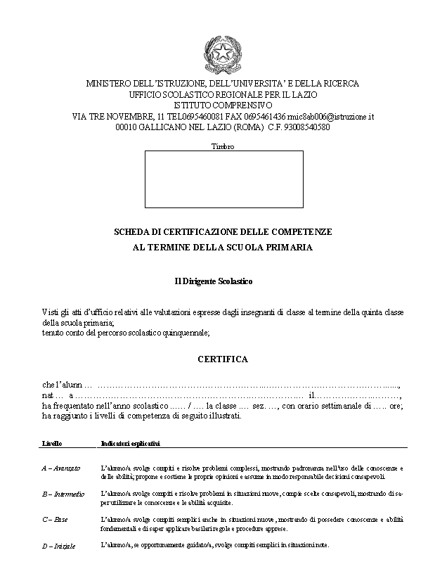

Slide 20
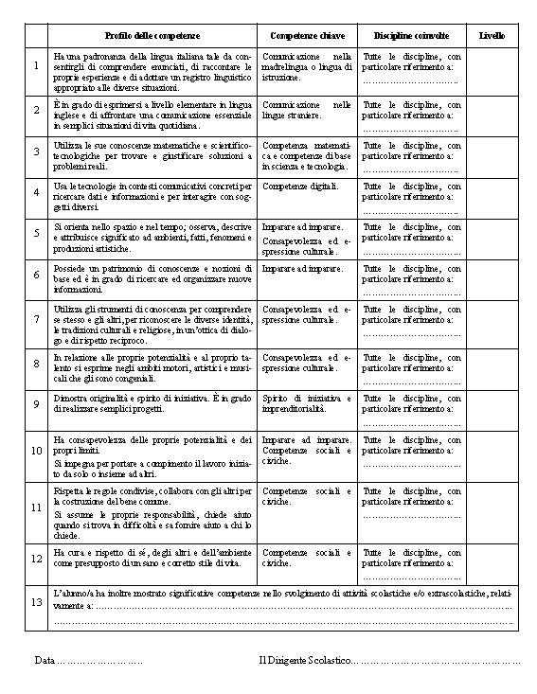

Slide 21
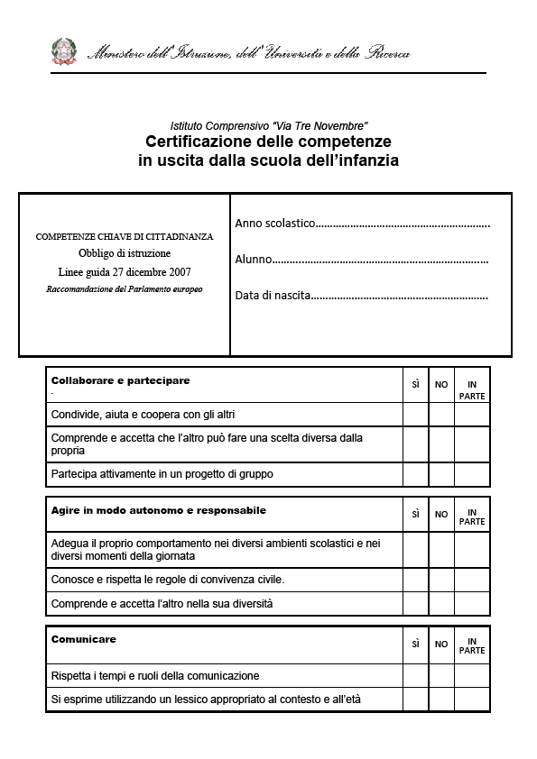

Slide 22
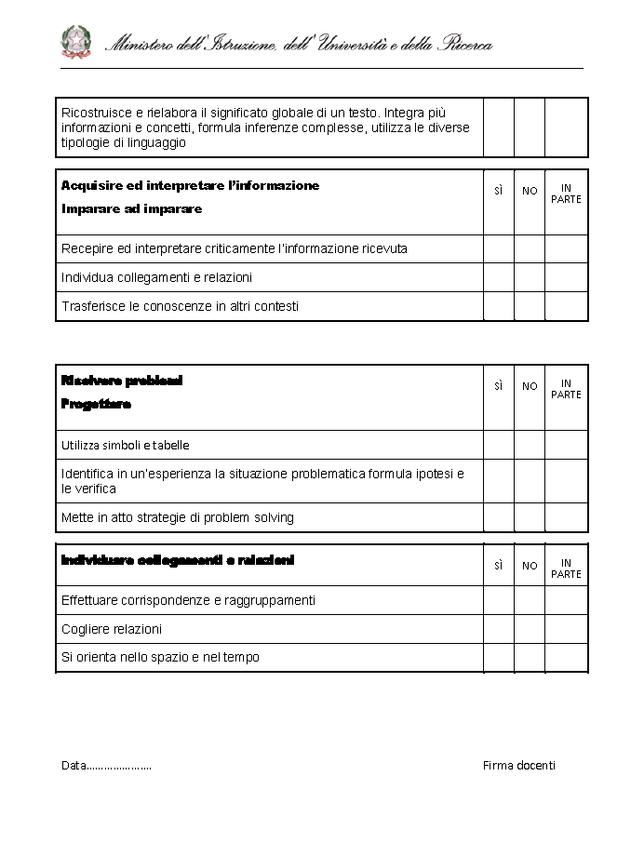

Slide 23
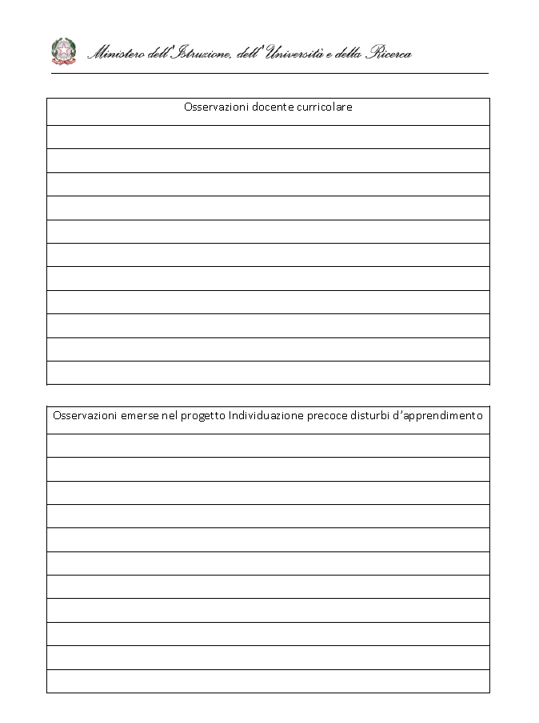

Slide 24
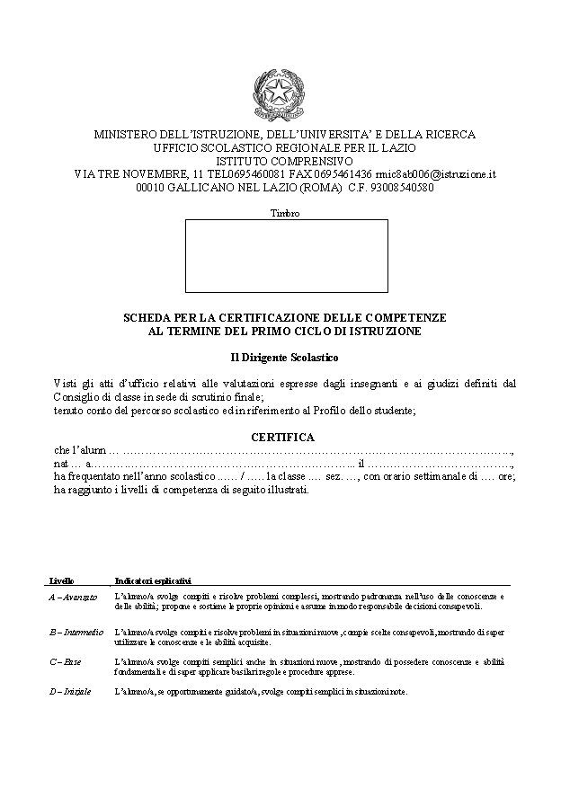

Slide 25
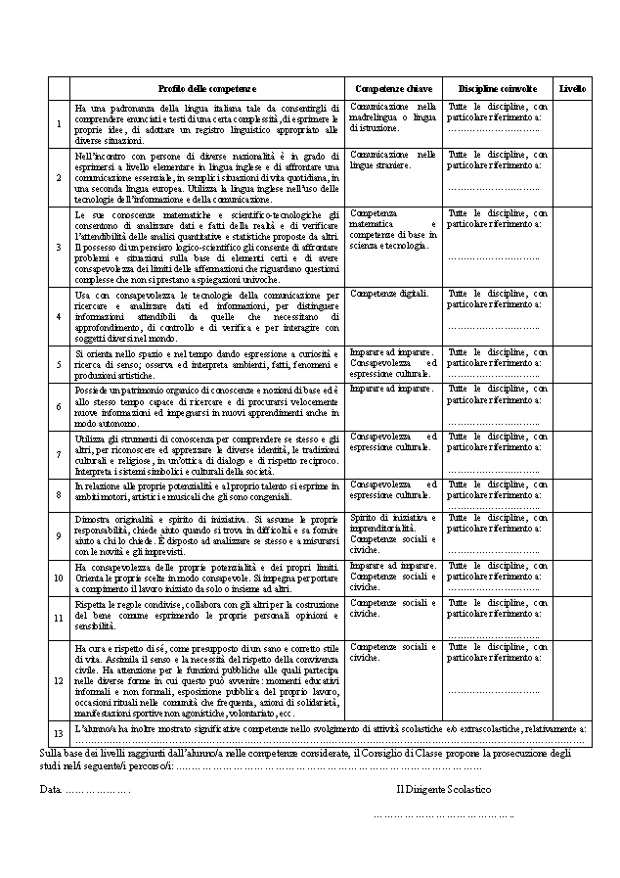

Slide 26
curricolo verticale
Dai campi d’esperienza alle discipline per lo sviluppo delle competenze
I discorsi e le parole
Italiano
I°,II°,III°,IV°,V°
Inglese
I°,II°,III°,IV°,V°
Italiano I°,II°,III°
Inglese I°,II°,III°
Francese I°,II°,III°
La conoscenza
del mondo
Matematica I°,II°,III°,IV°,V°
Scienze I°,II°,III°,IV°,V°
Tecnologia I°,II°,III°,IV°,V°
Matematica I°,II°,III°
Scienze I°,II°,III°
Tecnologia
I°,II°,III°
Il sé e l’altro
Religione
Storia I°,II°,III°,IV°,V°
Geografia I°,II°,III°,IV°,V°
Cittadinanza I°,II°,III°,IV°,V°
Religione I°,II°,III°,IV°,V°
Storia I°,II°,III°
Geografia I°,II°,III°
Cittadinanza I°,II°,III°
Religione I°,II°,III°
Il corpo , movimento e salute
Educazione fisica
I°,II°,III°,IV°,V°
Educazione fisica I°,II°,III°
Immagini suoni e colori
Arte e immagine
I°,II°,III°,IV°,V°
Musica
I°,II°,III°,IV°,V°
Arte e immagine
I°,II°,III°
Musica I°,II°,III°

Slide 27
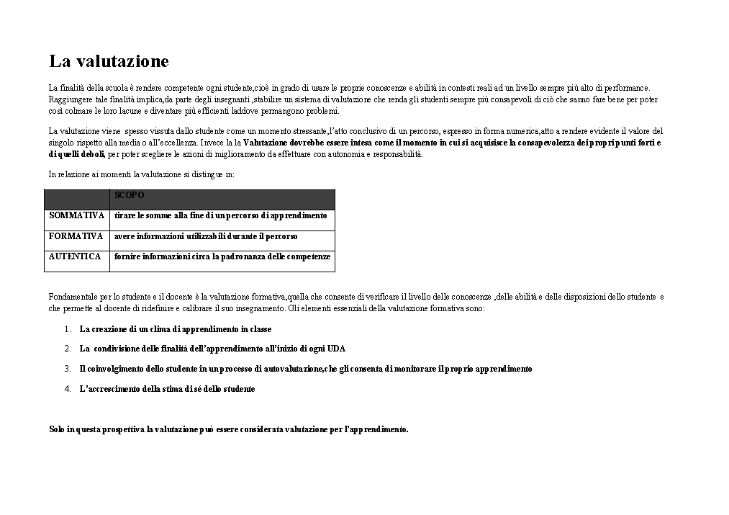

Slide 28
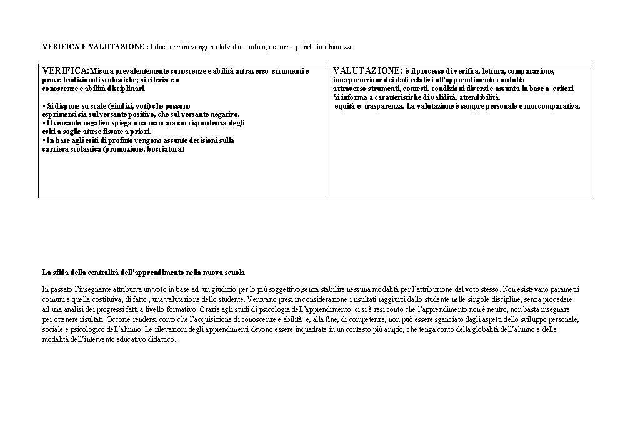

Slide 29
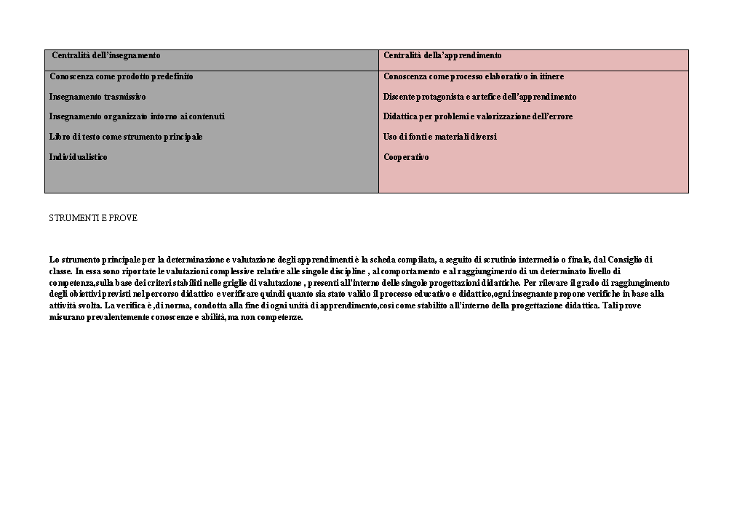

Slide 30
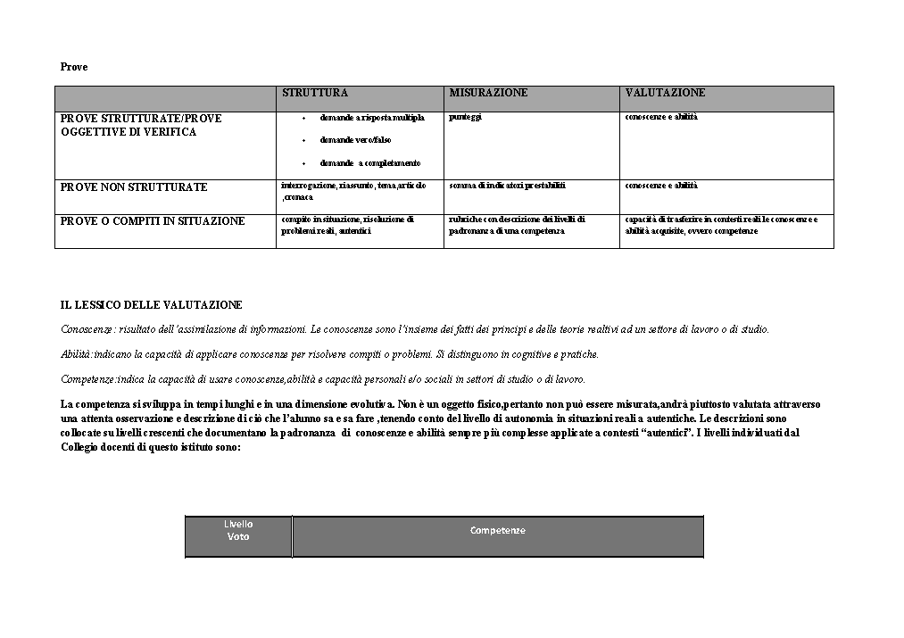

Slide 31
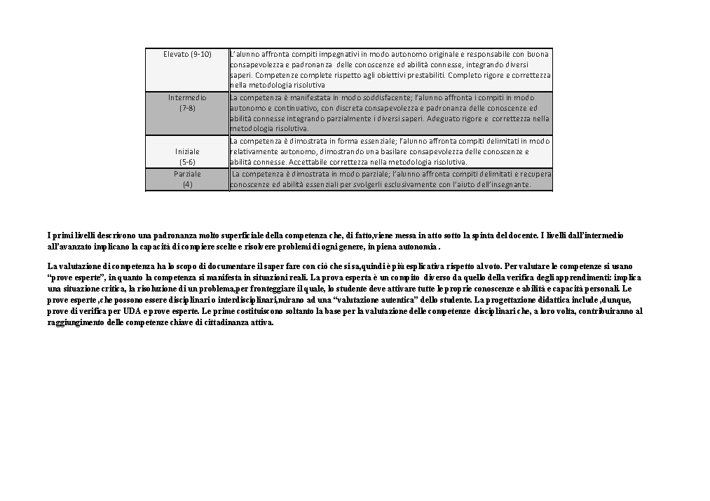

Slide 32
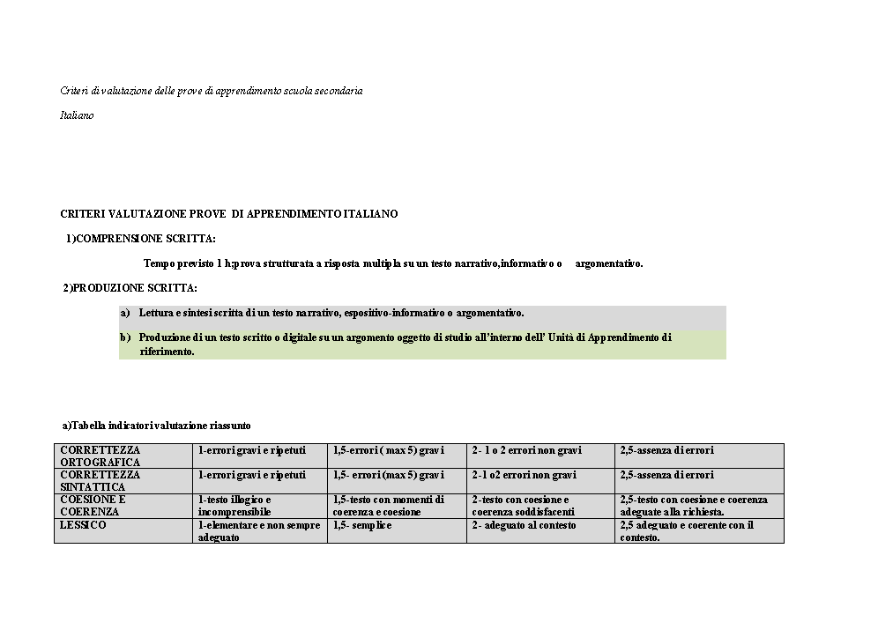

Slide 33
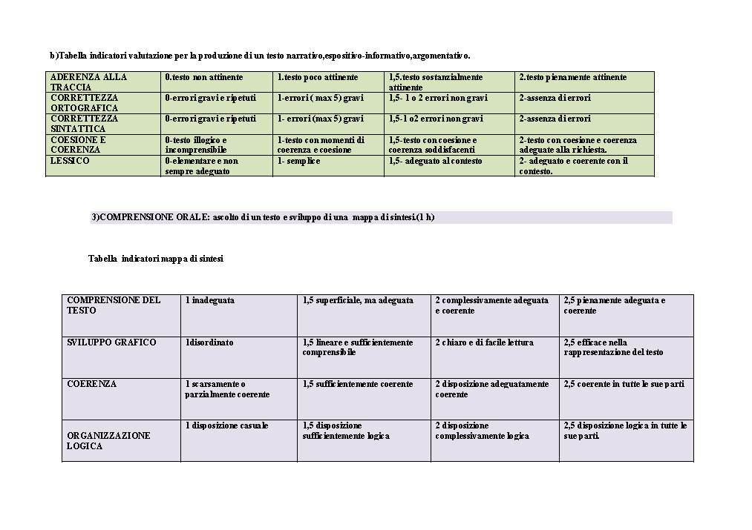

Slide 34
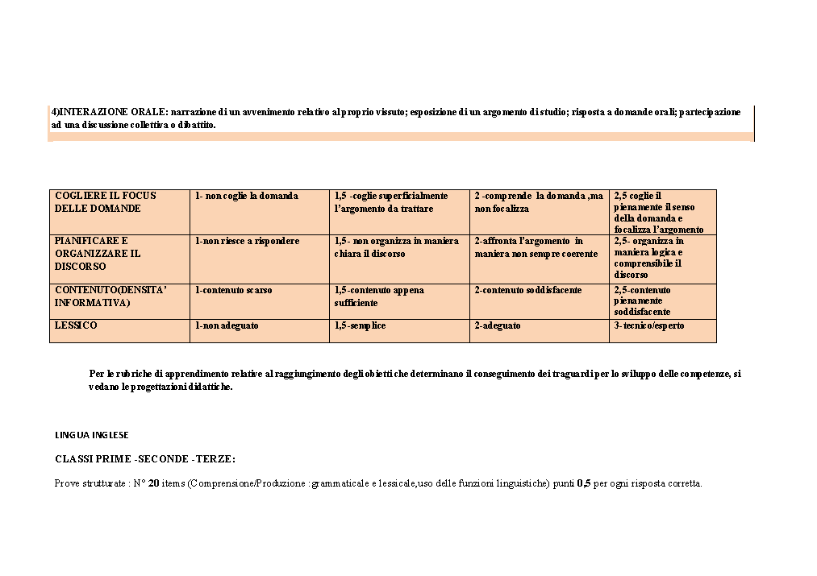

Slide 35
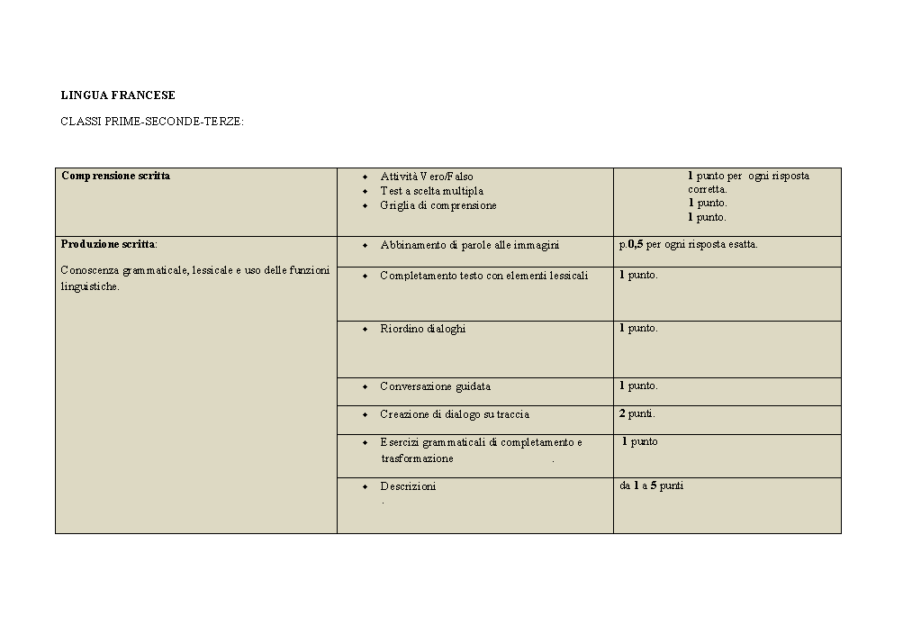

Slide 36
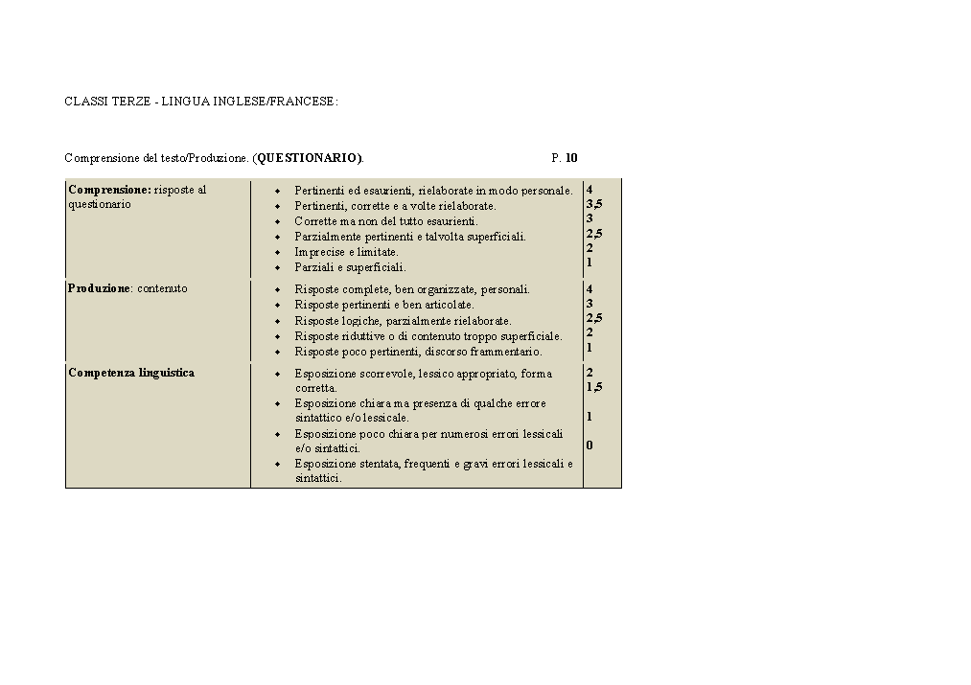

Slide 37
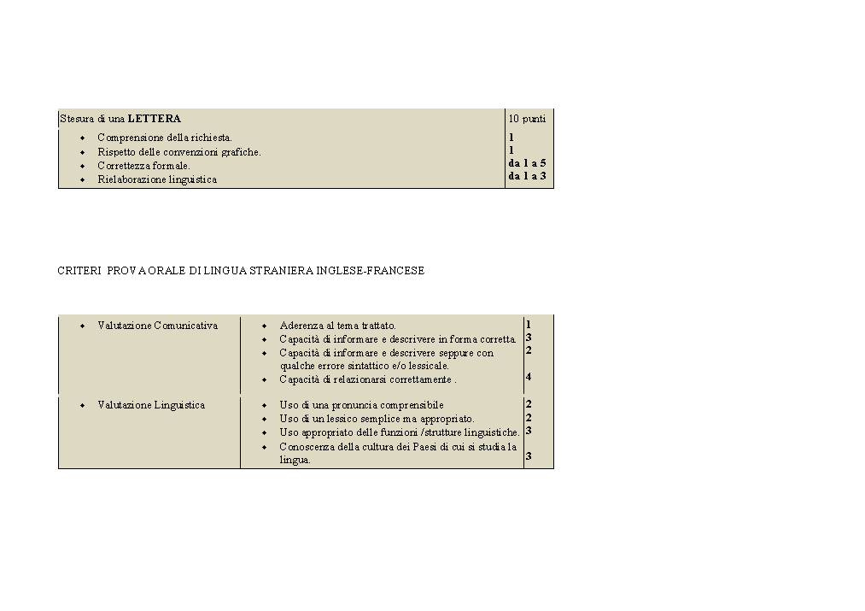

Slide 38
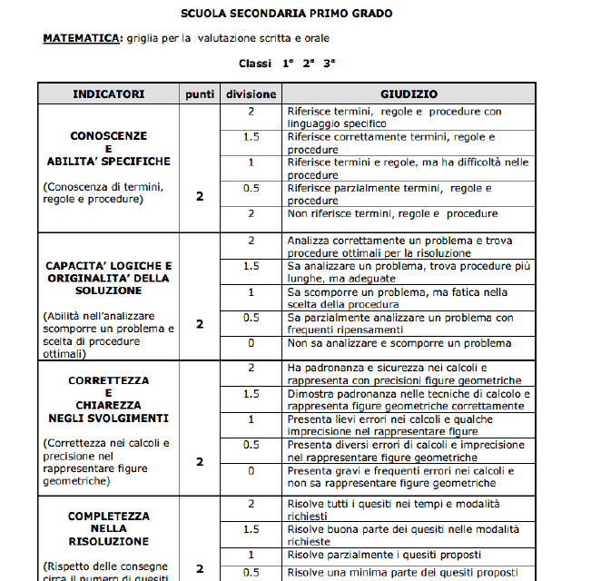

Slide 39
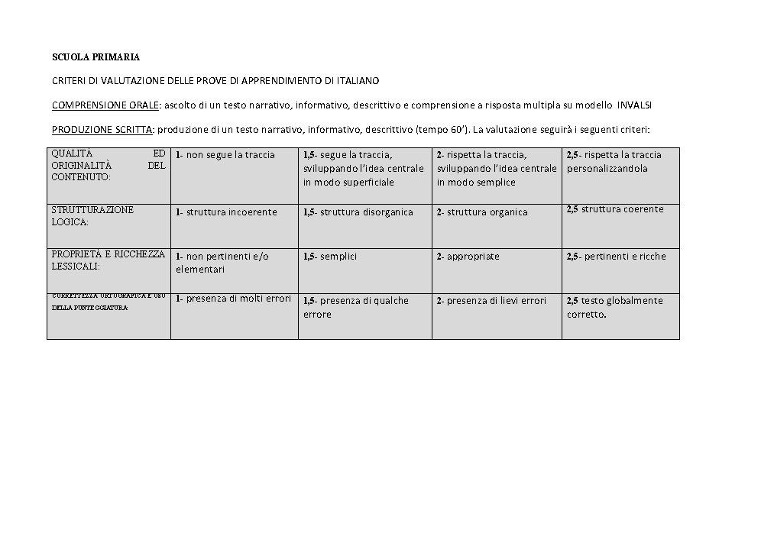

Slide 40
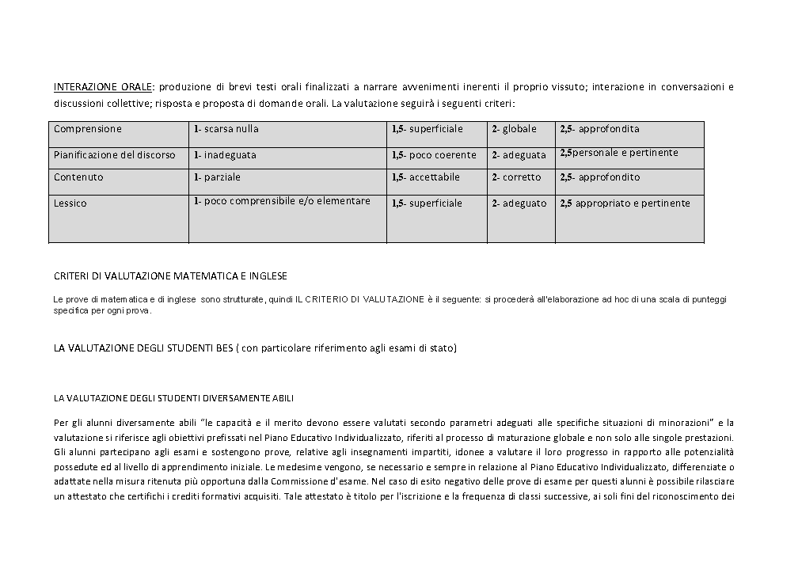

Slide 41
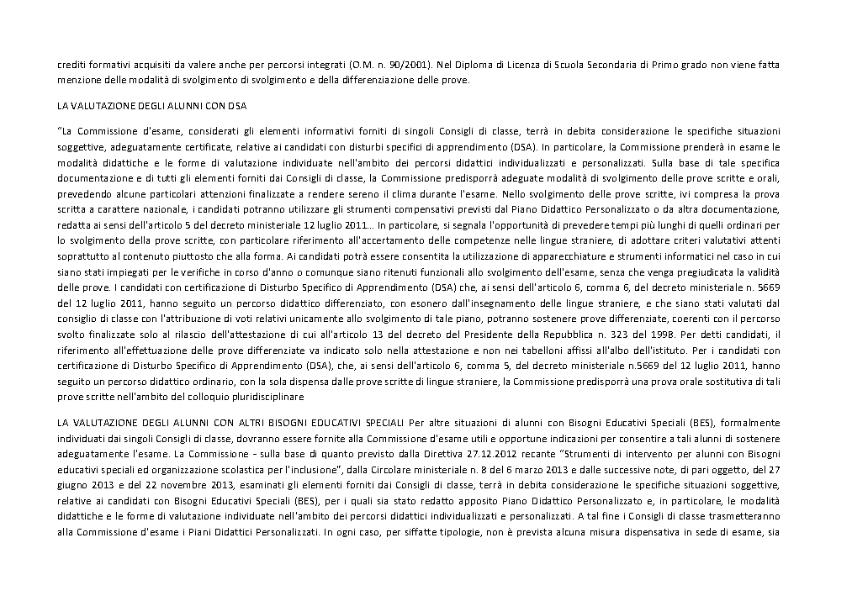

Slide 42
